Slide 1
МБОУ «Средняя общеобразовательная школа №89 с углубленным изучением отдельных предметов»
Ново-Савиновского района города Казани
«Внеурочная деятельность школьника
как путь к его профессиональному самоопределению»
Учитель: Бромберг Валентина Васильевна

Slide 2
Внеурочная деятельность- требование образовательного стандарта
Предусмотренная государственным образовательным стандартом общего образования внеурочная деятельность учащихся является наиболее вариативной частью учебного плана, предполагающей максимально полный учет склонностей учеников и пожеланий родителей в организации подготовки к самостоятельному и осознанному профессиональному самоопределению.

Slide 3
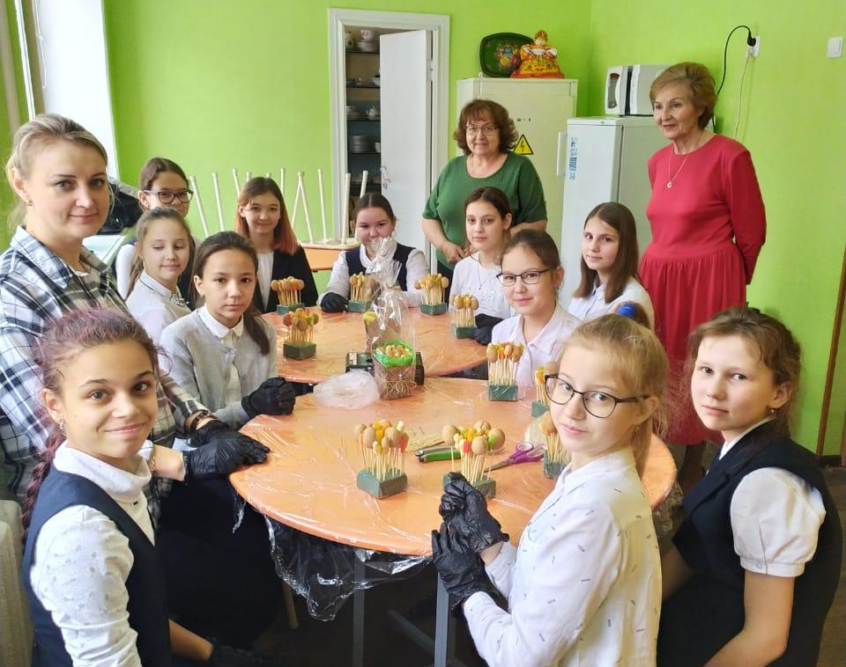
Залог успеха-заинтересованное сотрудничество учителя, детей и их родителей
Изучение мнения обучающихся и их родителей, формирование творческих групп учащихся по разработке творческих проектов или организация индивидуальной проектной деятельности на основе выявленных склонностей и профессиональных интересов являются той основой, на которой строится система организации внеурочной деятельности учащихся.

Slide 4
От технологических навыков- к практике изготовления изделий
Преподавание школьного курса «Технология» изначально сопряжено с реализацией теоретического материала в практике непосредственной работы учащихся по изготовлению различных изделий.
При этом формируются и актуализируются практические навыки детей по моделированию, конструированию, алгоритмизации (созданию технологической последовательности действий) и практическому изготовлению конкретного изделия.

Slide 5
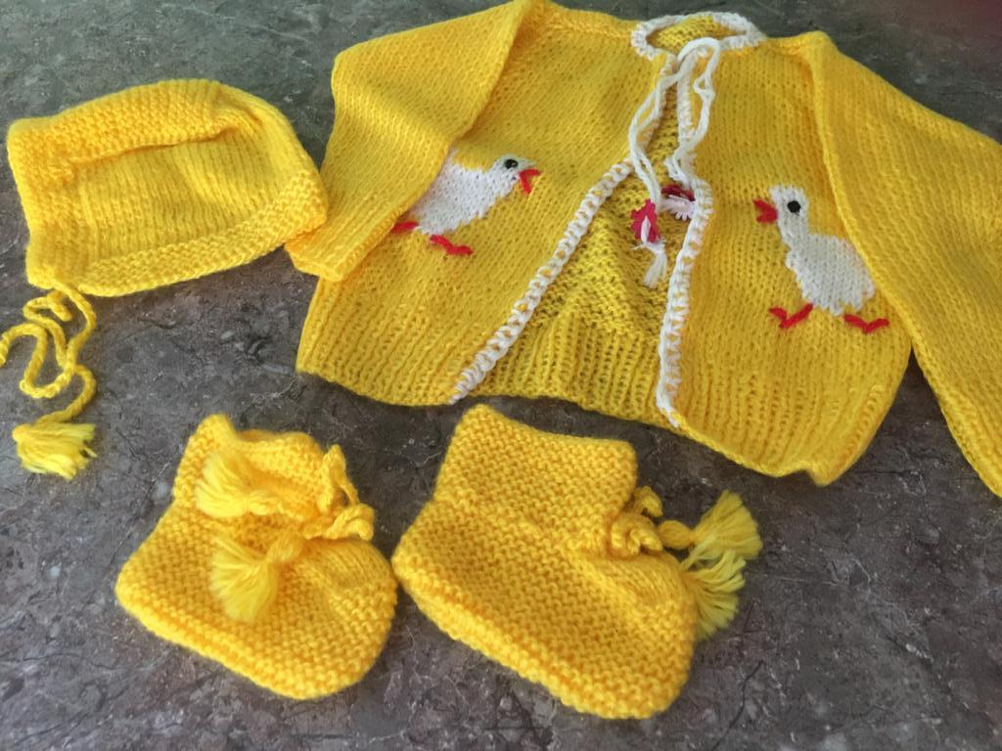
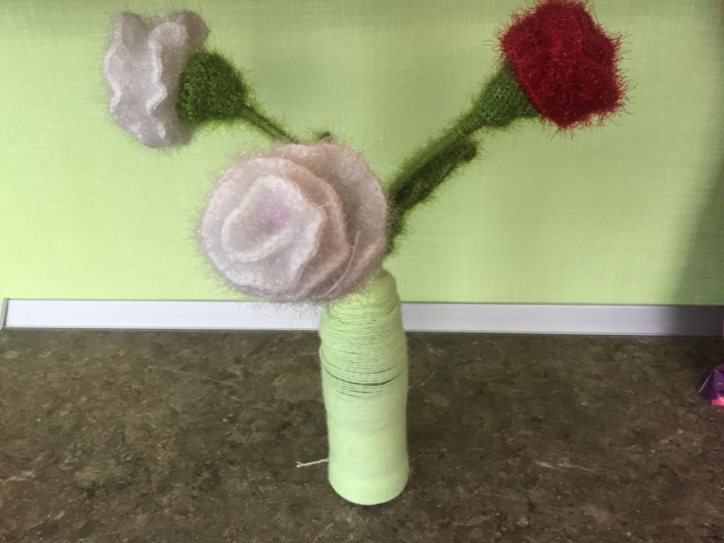
Художественное изготовление вязаных изделий

Slide 6
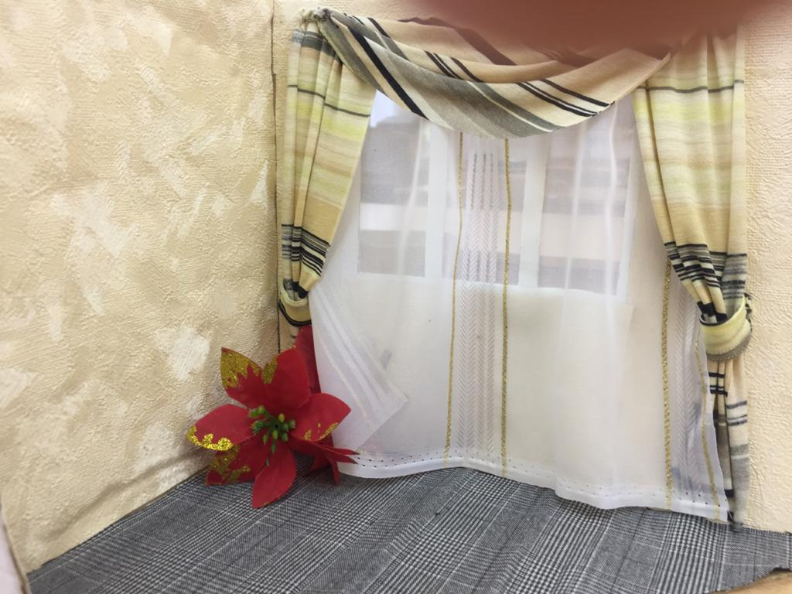
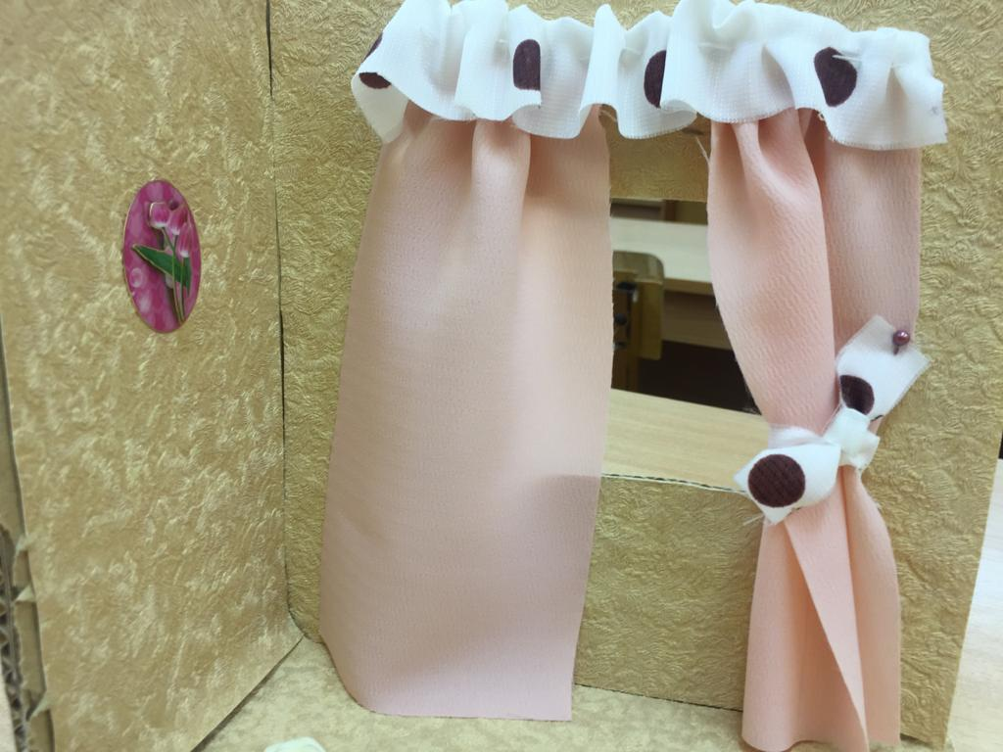
Оформление интерьера жилого помещения
Оформление окна
жилой комнаты
Оформление окна
кухни

Slide 7
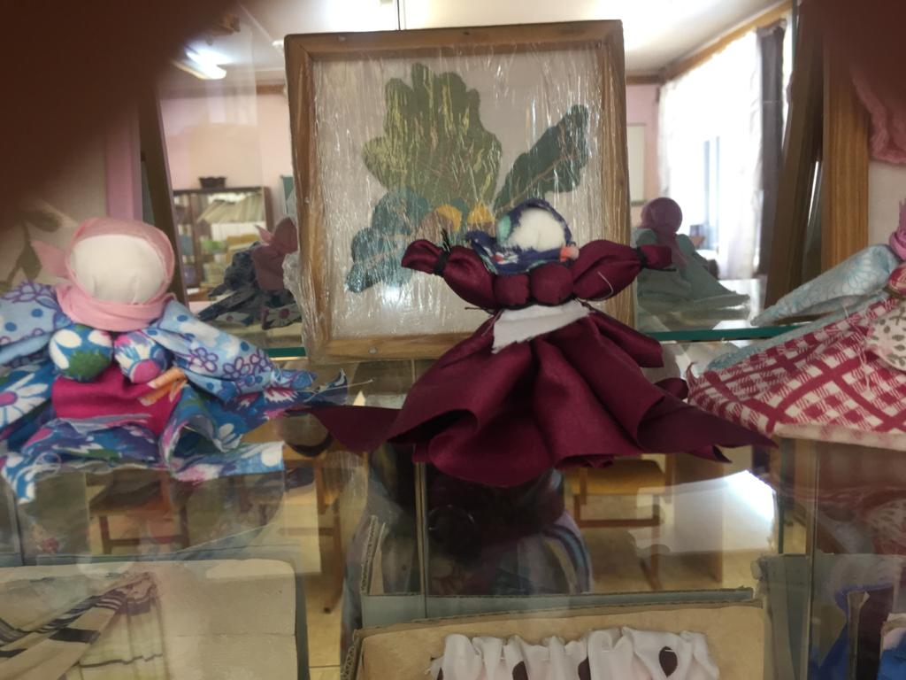
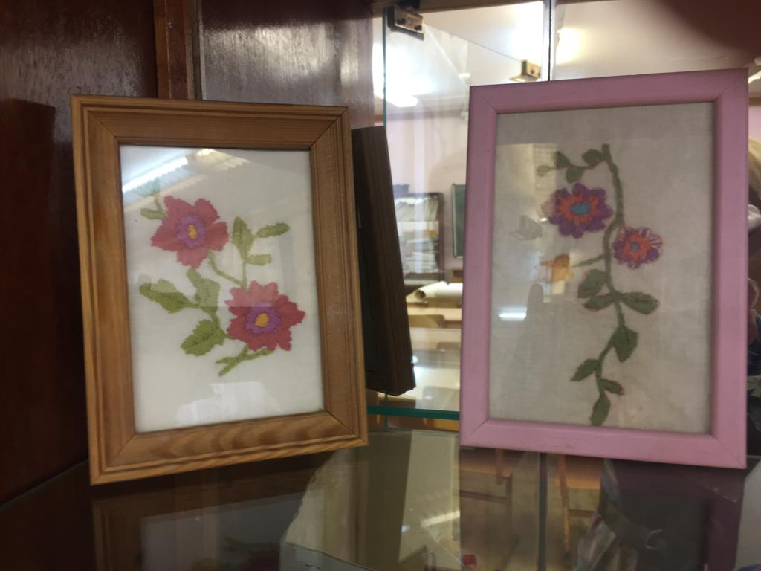
Виды прикладного творчества
Лоскутная техника
Художественная вышивка гладью

Slide 8
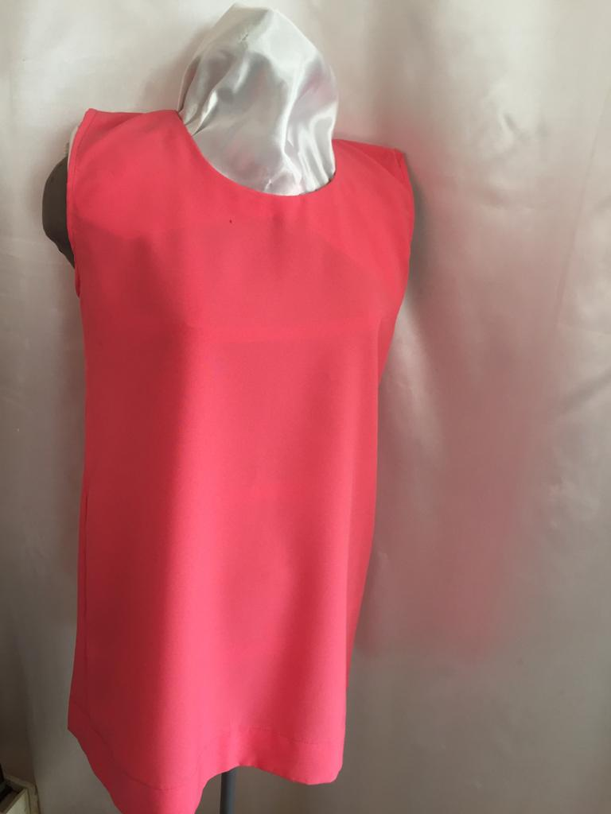
Швейное изделие
При изготовлении швейных изделий формируются навыки их моделирования, конструирования, технологической алгоритмизации практического изготовления

Slide 9
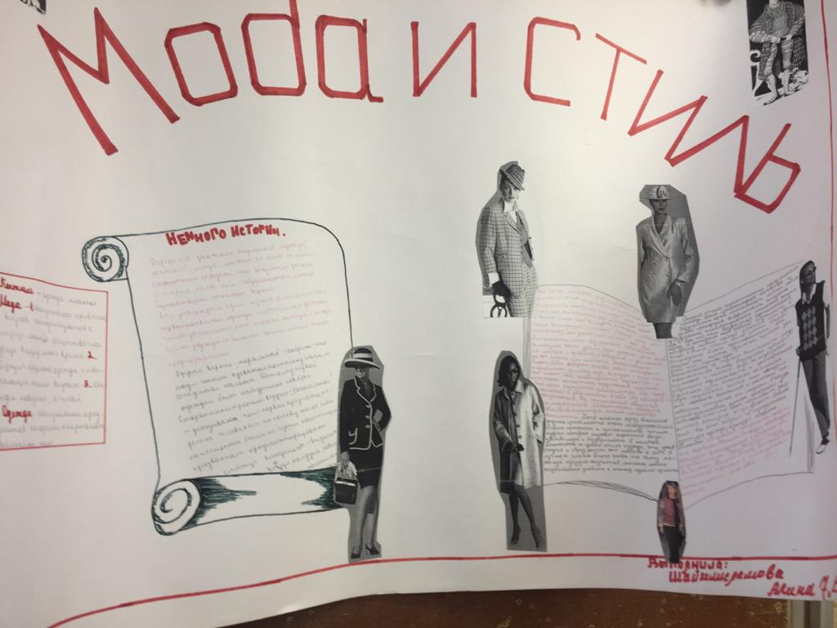
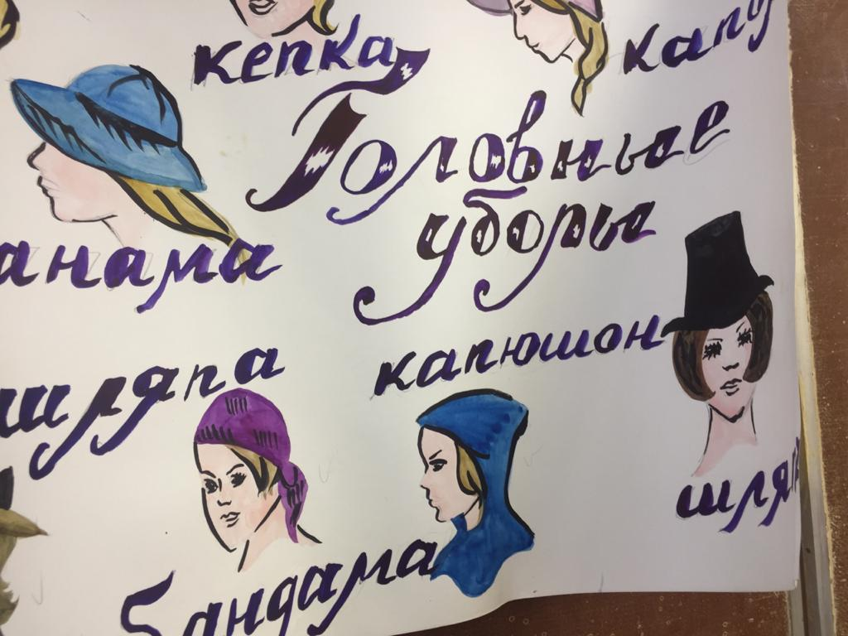
Тематические стенгазеты
Мода и стиль верхней одежды
Виды головных уборов

Slide 10
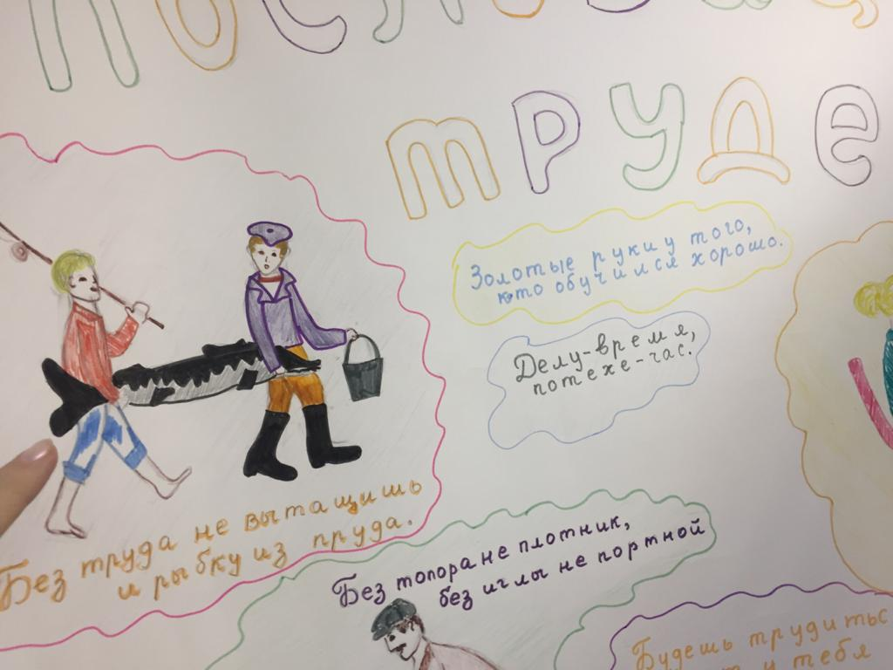
Крупицы народной мудрости
Приобщение детей
к истокам народной мудрости может происходить в процессе тематических викторин, конкурсов и т.п.

Slide 11
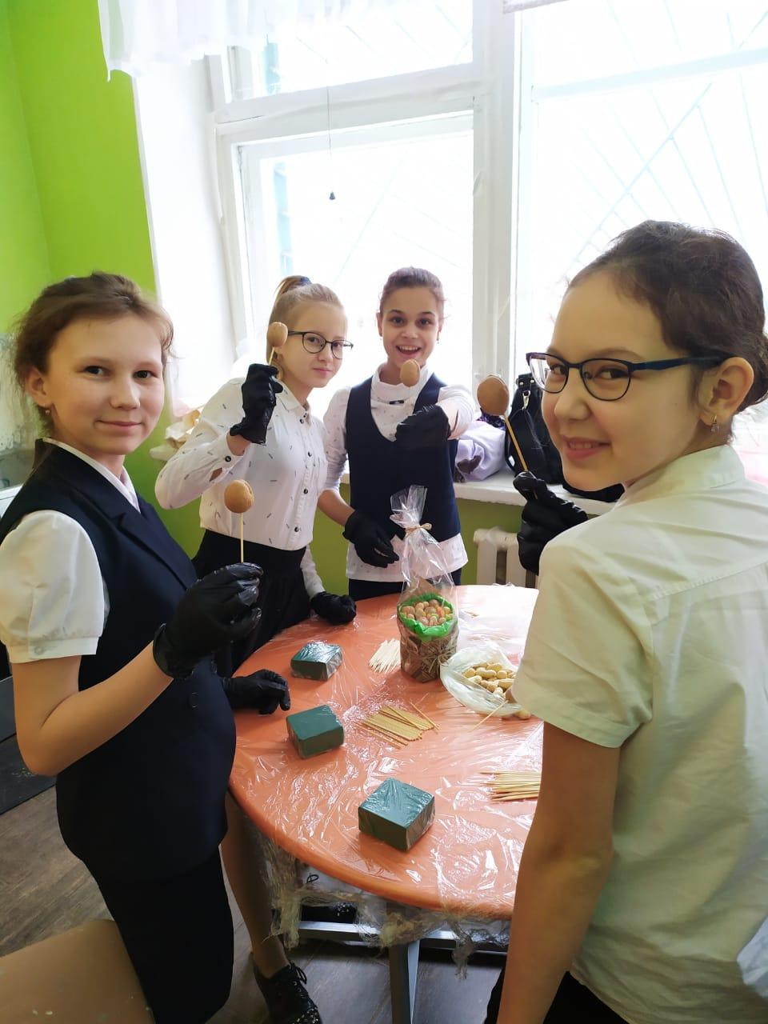
От практических навыков- к выбору будущей профессии
На уроках технологии, при организации внеурочной работы
с учащимися по предмету, в том числе их подготовка к участию в движении «Word Skills», рассматриваются самые различные темы практического характера, происходит осознание ребенком своей причастности к многообразному миру профессий, закладывается фундамент профессионального становления.

Slide 12
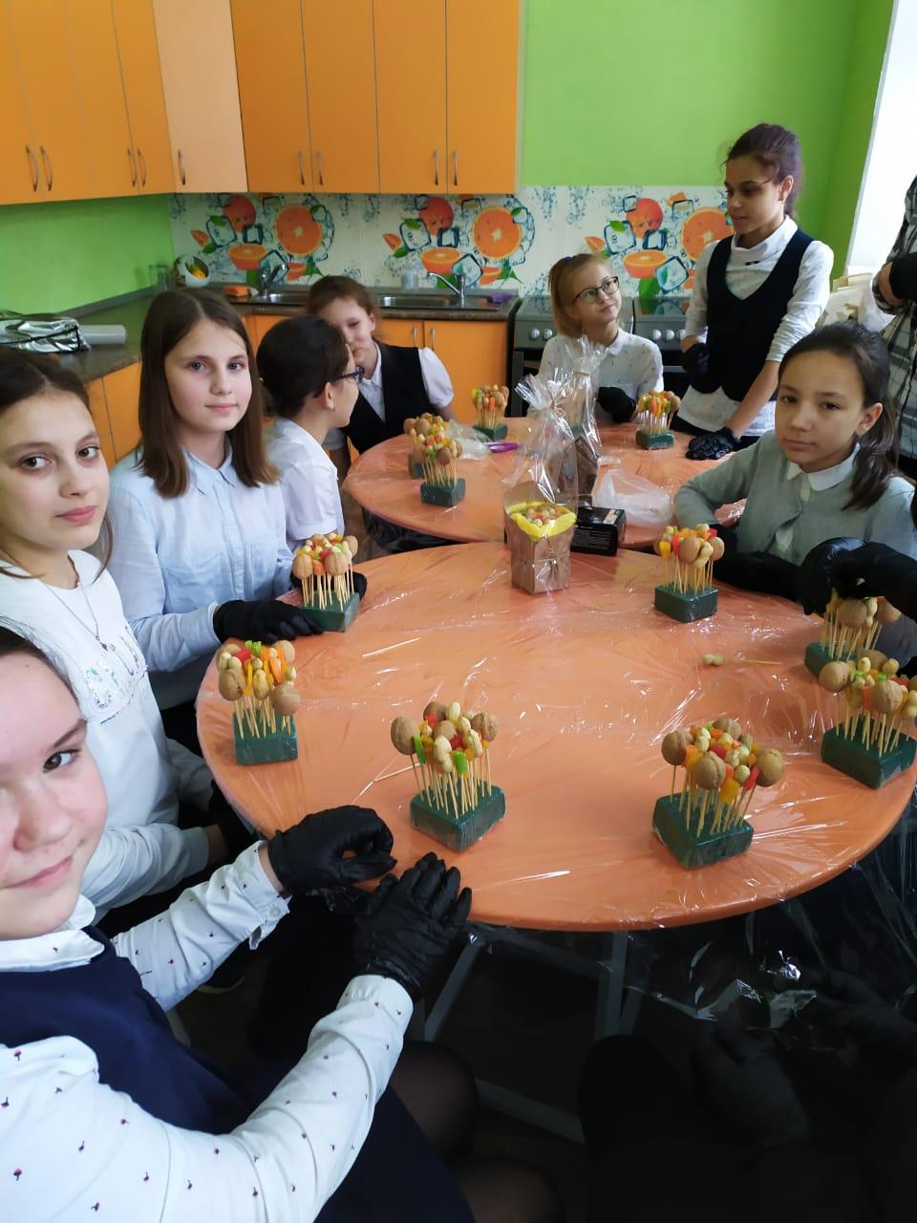
Творческая группа «вкусной» флористики
Пример успешного родительского участия
в организации и проведении внеурочного занятия по изготовлению «вкусных» букетов

Slide 13
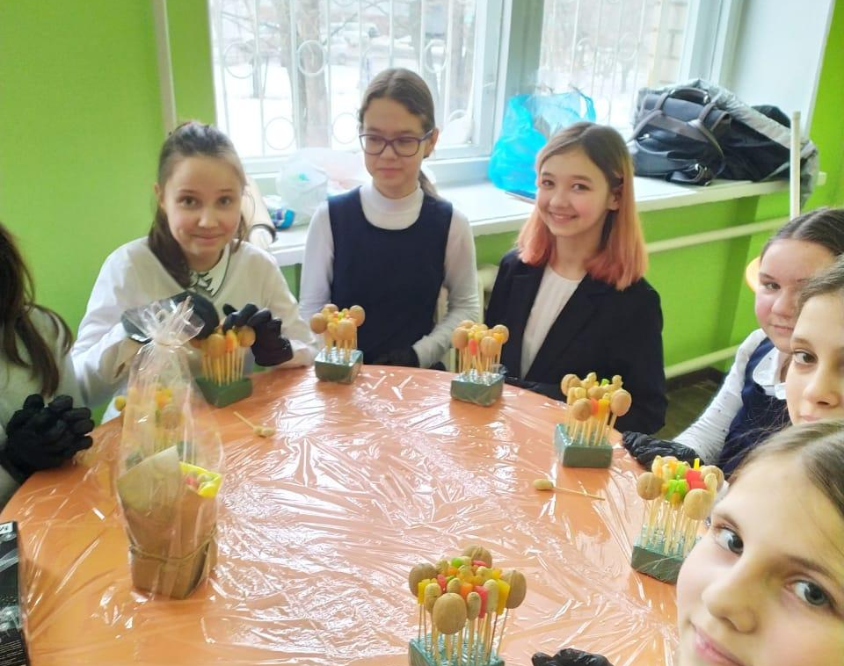
Подарки- своими руками
В процессе прикладного творчества формируются ценные практические навыки технологических компетенций и группового общения

Slide 14
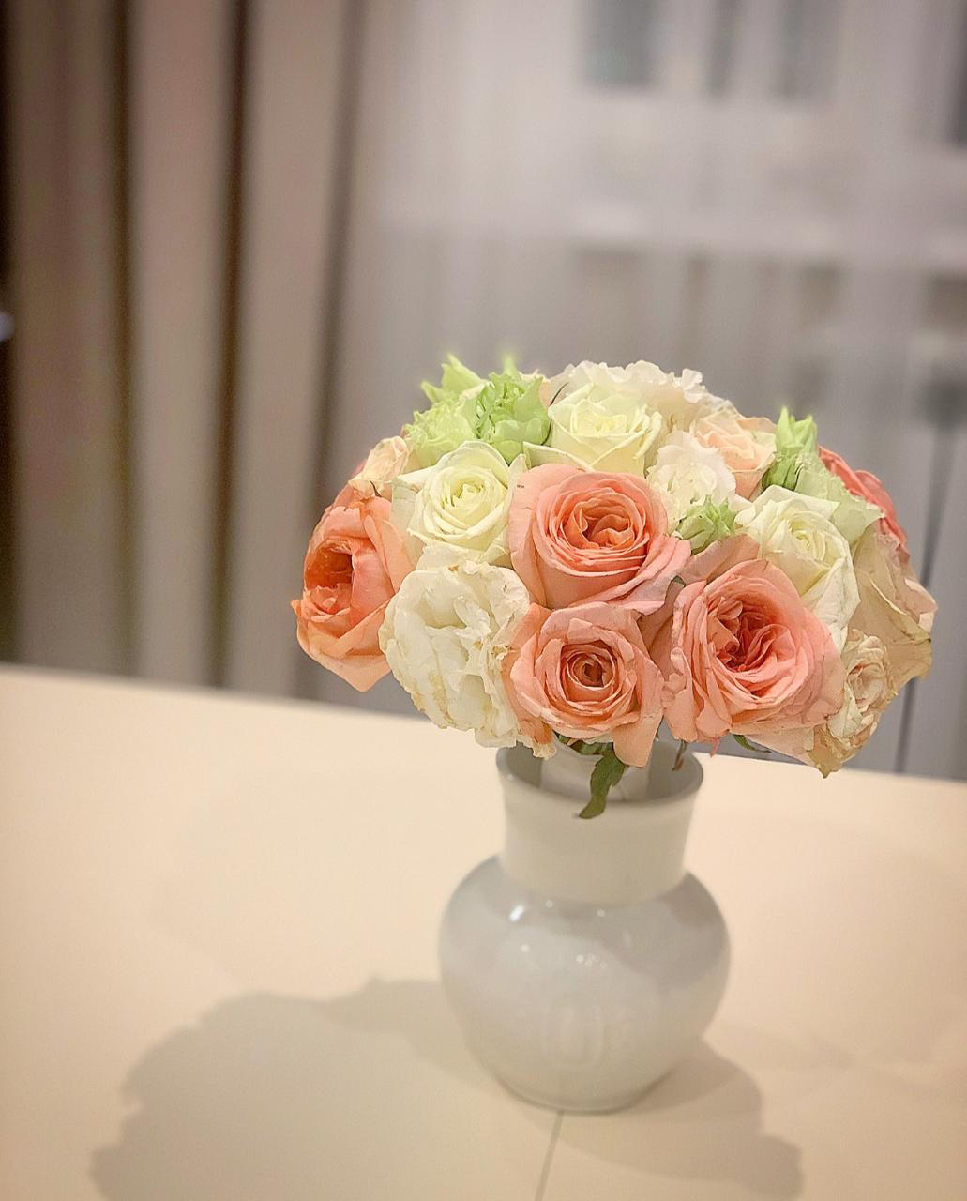
Таким образом, в основе правильного, самостоятельного и осознанного выбора ребенком дальнейшего профессионального пути первостепенную роль играет взаимно заинтересованная совместная деятельность учителя, обучающихся и их родителей.
Спасибо за внимание!

